Slide 1

Модели OSI и TCP/IP. Физический и канальный уровни. Сетевые адреса
Святослав Якименко
Преподаватель кафедры ИБКС МИЭМ НИУ ВШЭ

Slide 2
Лекция №2
2.1. Эталонная модель OSI
2.2. Эталонная модель TCP/IP
2.3. Физический уровень. Назначение, основные принципы работы
2.4. Медные, оптоволоконные кабели, беспроводная среда
2.5. Канальный уровень
2.6. Управление доступом к среде
2.7. Структура кадра канального уровня. Структура Ethernet-кадра
2.8. Инкапсуляция и декапсуляция
2.9 Сетевые адреса: MAC-адреса и IP-адреса

Slide 3

Святослав Якименко
О лекторе:
Преподаватель кафедры ИБКС МИЭМ НИУ ВШЭ
Руководитель Учебной лаборатории сетевых технологий МИЭМ НИУ ВШЭ
Эксперт Научной лаборатории Интернета вещей и киберфизических систем МИЭМ НИУ ВШЭ
Инструктор Академии Cisco МИЭМ
vk.com/big_in_miem

Slide 4
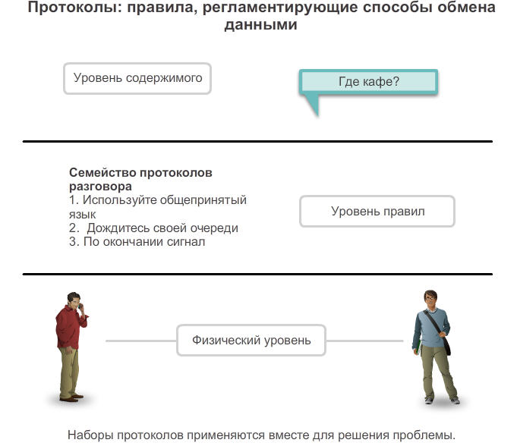
Эталонные модели Преимущества использования уровневой модели
Notes:
Раздел 3.2.4.1

Slide 5
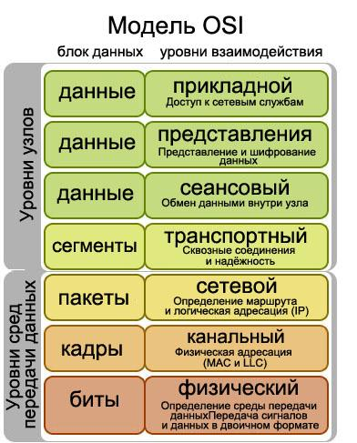
Эталонные модели Эталонная модель OSI
Notes:
Раздел 3.2.4.2

Slide 6
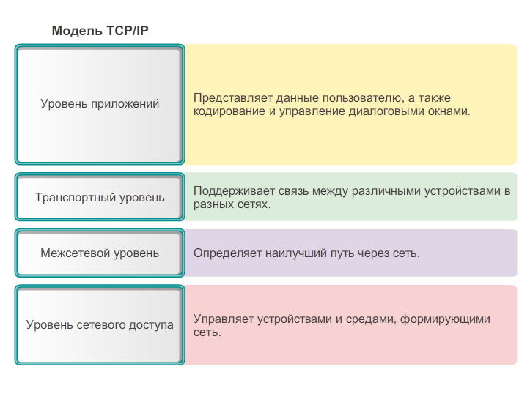
Эталонные модели Эталонная модель TCP/IP
Notes:
Раздел 3.2.4.3

Slide 7
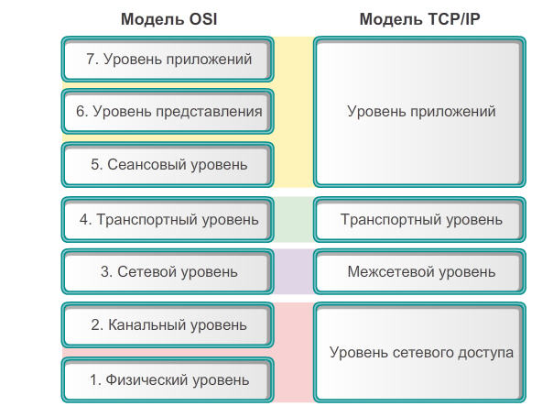
Эталонная модель Сравнение моделей OSI и TCP/IP
Notes:
Раздел 3.2.4.4

Slide 8
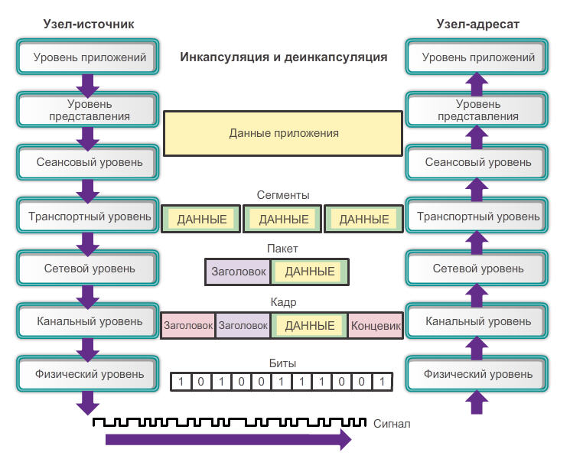
Назначение физического уровня Физический уровень
Notes:
Раздел 4.1.2.1

Slide 9
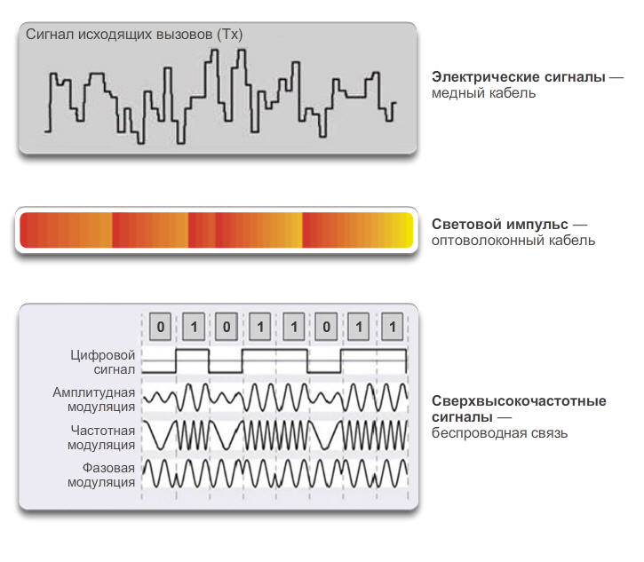
Назначение физического уровня Среда передачи данных физического уровня
Notes:
Раздел 4.1.2.2

Slide 10
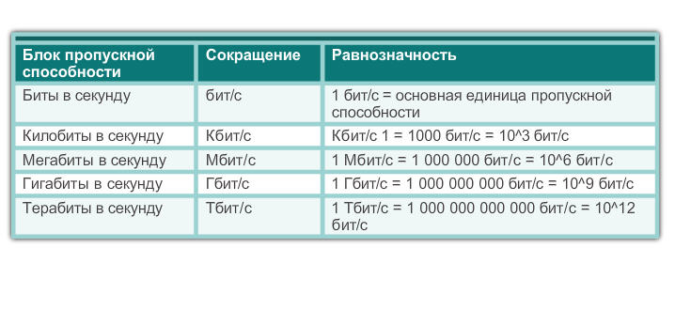
Основные принципы 1-го уровня Полоса пропускания
Notes:
Раздел 4.1.3.2

Slide 11
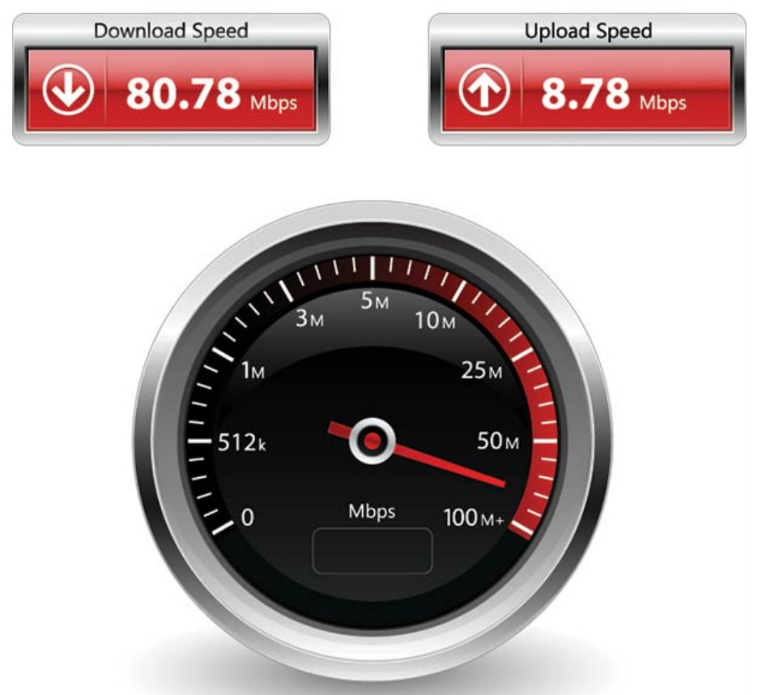
Основные принципы 1-го уровня Пропускная способность
Notes:
Раздел 4.1.3.3

Slide 12
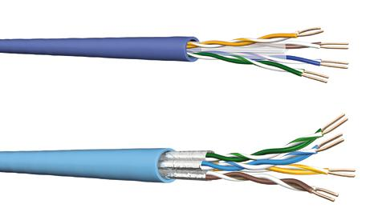
Среда передачи данных Медные кабели
Notes:
Раздел 4.2.1

Slide 13
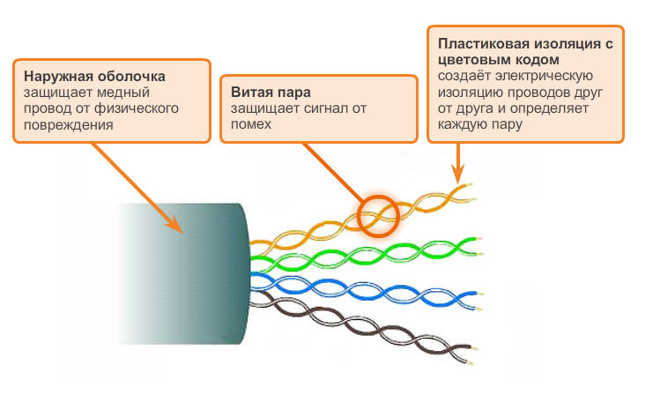
Медные кабели Кабель на основе неэкранированной витой пары (UTP)
Notes:
Раздел 4.2.1.3

Slide 14
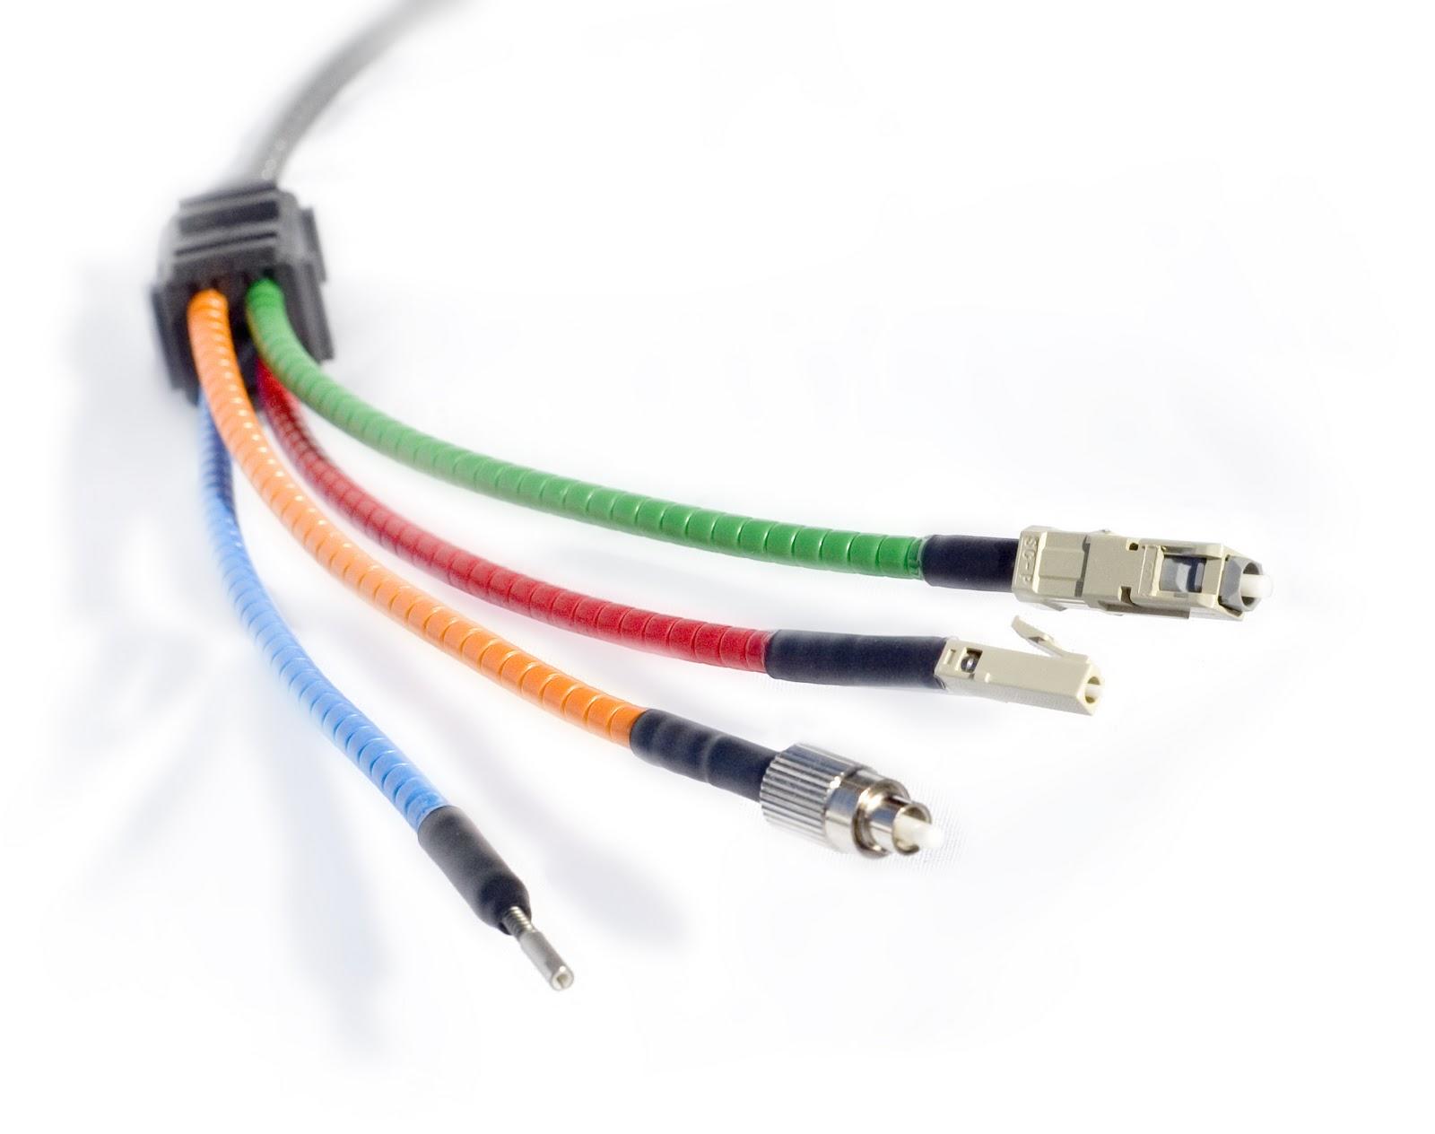
Оптоволоконные кабели Свойства оптоволоконных кабелей
Notes:
Раздел 4.2.3.1

Slide 15
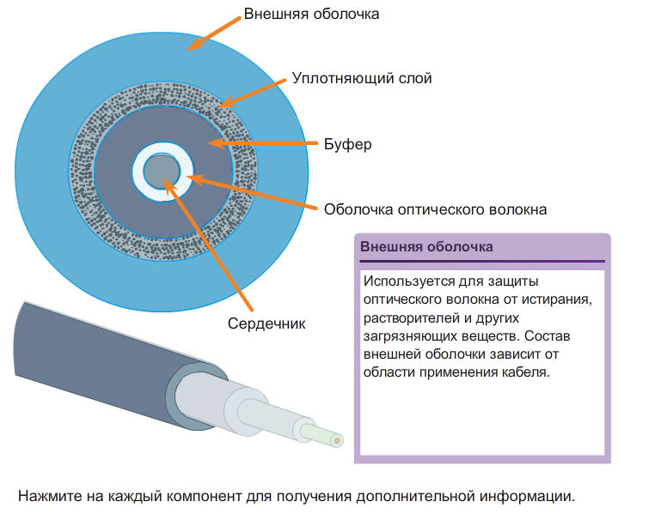
Оптоволоконные кабели Проектирование среды с оптоволоконным кабельным хозяйством
Notes:
Раздел 4.2.3.2

Slide 16
Оптоволоконные кабели Сравнение оптоволоконных и медных кабелей
Сложности при внедрении | Медные кабели | Оптоволоконные кабели
Поддерживаемая пропускная способность | 10 Мбит/с – 10 Гбит/с | 10 Мбит/с – 100 Гбит/с
Расстояние | Относительно короткое (1 – 100 метров) | Относительно высокое (1 – 100 000 метров)
Устойчивость к электромагнитным и радиочастотным помехам | Низкая | Высокая (Полностью устойчивы)
Устойчивость к поражению электрическим током | Низкая | Высокая (Полностью устойчивы)
Стоимость кабелей и разъёмов | Минимальная | Максимальная
Навыки, требуемые для установки | Минимальные | Максимальные
Меры предосторожности | Минимальные | Максимальные
Notes:
Раздел 4.2.3.6

Slide 17
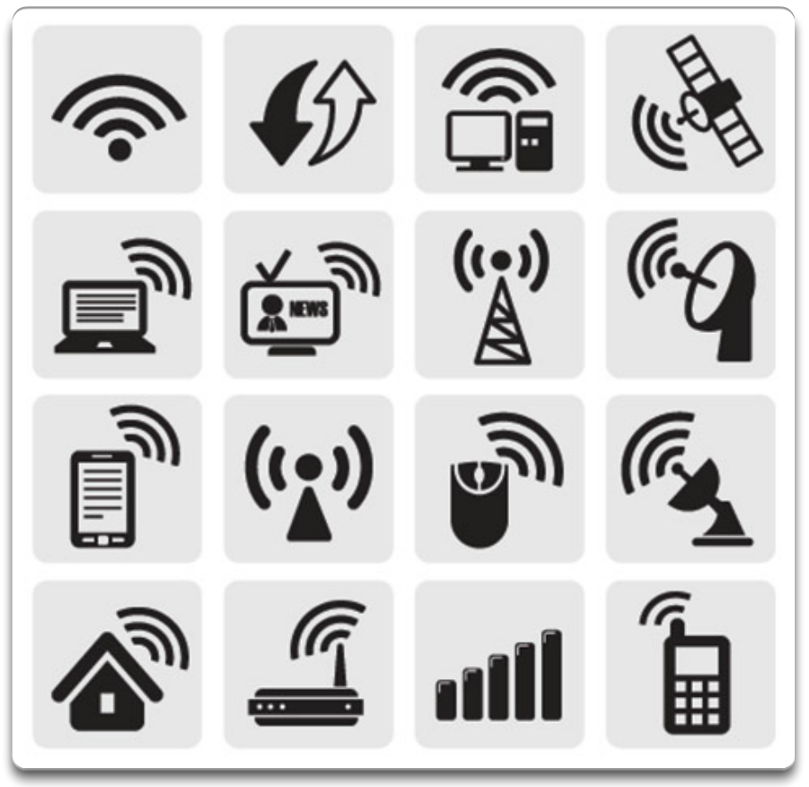
Беспроводные среды Свойства беспроводных сред
Notes:
Раздел 4.2.4.1

Slide 18
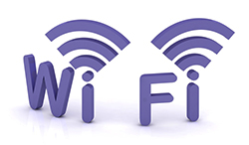


Беспроводные среды Типы беспроводных сред
 | Стандарты IEEE 802.11 Также часто называется Wi-Fi. Использование CSMA/CA Варианты: 802.11a: 54 Мбит/с, 5 ГГц 802.11b: 11 Мбит/с, 2,4 ГГц 802.11g: 54 Мбит/с, 2,4 ГГц 802.11n: 600 Мбит/с, 2,4 и 5 ГГц 802.11ac: 1 Гбит/с, 5 ГГц 802.11ad: 7 Гбит/с, 2,4 ГГц, 5 ГГц и 60 ГГц
 | Стандарт IEEE 802.15 Поддерживает скорости до 3 Мбит/с Обеспечивает сопряжение устройств на расстоянии от 1 до 100 метров.
 | Стандарт IEEE 802.16 Обеспечивает скорости до 1 Гбит/с Использует топологию «точка-много точек» для предоставления широкополосного беспроводного доступа.
Notes:
Раздел 4.2.4.2

Slide 19
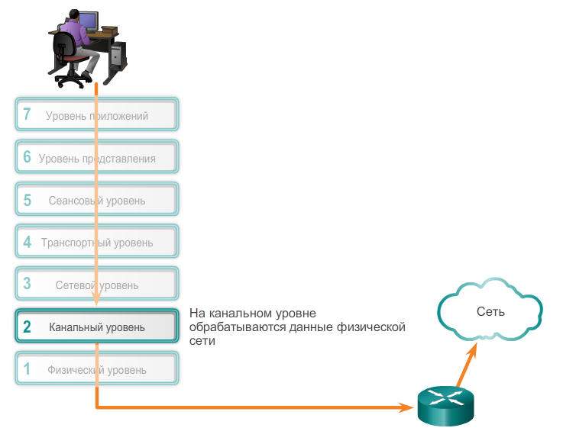
Назначение канального уровня Канальный уровень
Notes:
Раздел 4.3.1.1

Slide 20
Назначение канального уровня Подуровни канального уровня
Сеть
Канал передачи данных | Подуровень LLC
 | Подуровень MAC
Физический
802.3
Ethernet
802.11
Wi-Fi
802.15
Bluetooth
Notes:
Раздел 4.3.1.2

Slide 21
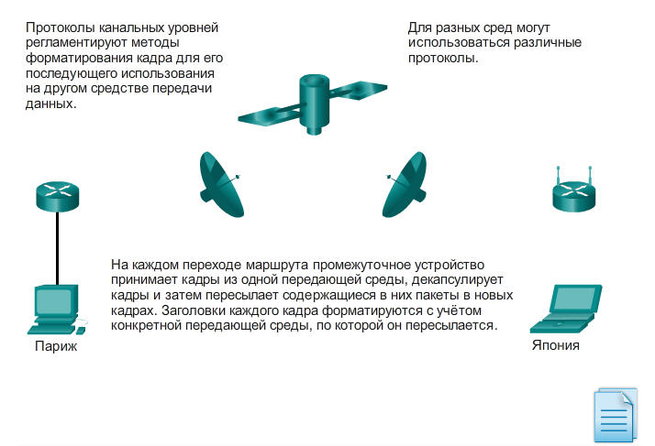
Назначение канального уровня Управление доступом к среде передачи данных
Notes:
Раздел 4.3.1.3

Slide 22
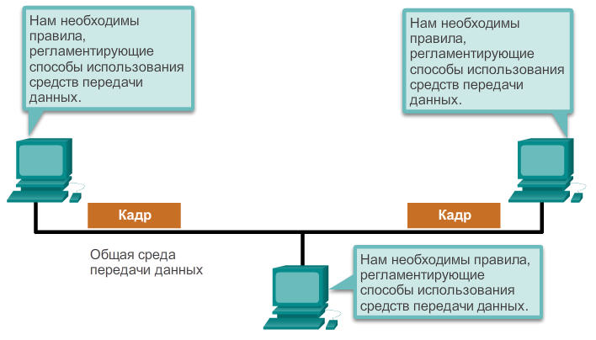
Топологии Управление доступом к среде передачи данных
Notes:
Раздел 4.4.1.1

Slide 23
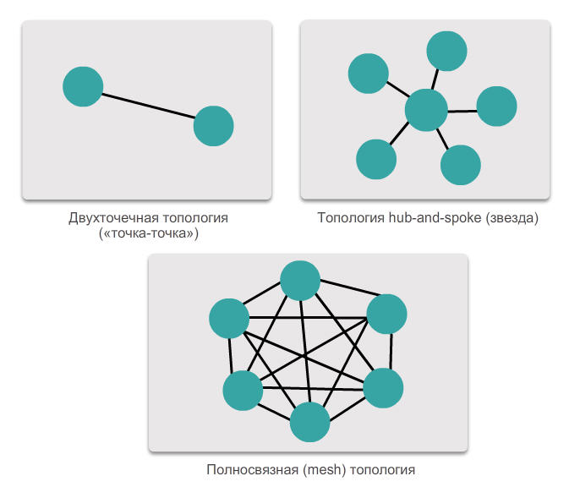
Топологии глобальной сети WAN Стандартные физические топологии глобальной сети WAN
Notes:
Раздел 4.4.2.1

Slide 24
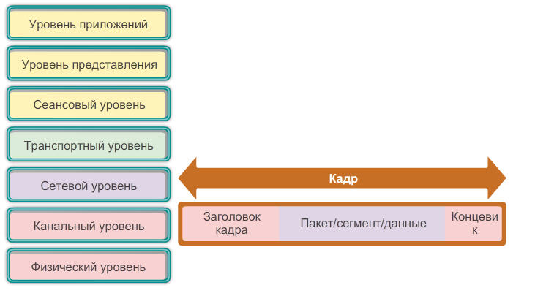
Канальный уровень Структура кадра 2-го уровня
Notes:
Раздел 4.3.2.1

Slide 25
Принцип работы Ethernet Подуровни LLC и MAC
Ethernet —
наиболее широко распространённая технология сети LAN
Функционирует на канальном и физическом уровнях
Семейство сетевых технологий, которые регламентируются стандартами IEEE 802.2 и 802.3
Поддерживает пропускную способность 10, 100, 1000, 10 000, 40 000 и 100 000 Мбит/с (100 Гбит/с)
Стандарты Ethernet —
определяют протоколы 2-го уровня и технологии 1-го уровня
Работа с двумя отдельными подуровнями в канальном уровне — протокол управления логической связью (LLC) и подуровнем MAC
Notes:
Раздел 5.1.1.1

Slide 26
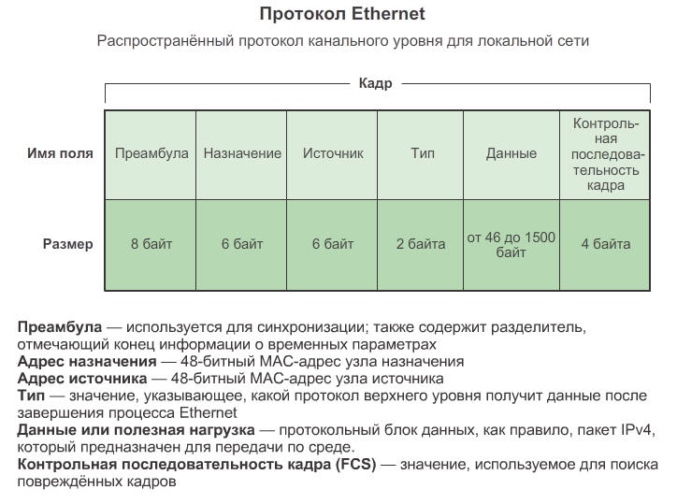
Кадр канала Кадр Ethernet
Notes:
Раздел 4.4.4.6

Slide 27
Инкапсуляция данных Обмен сообщениями
Преимущества сегментирования сообщений
Возможность чередования нескольких различных диалогов
Повышенная надёжность обмена данными по сети
Недостатки сегментирования сообщений
Повышенный уровень сложности
Notes:
Раздел 3.3.1.1

Slide 28
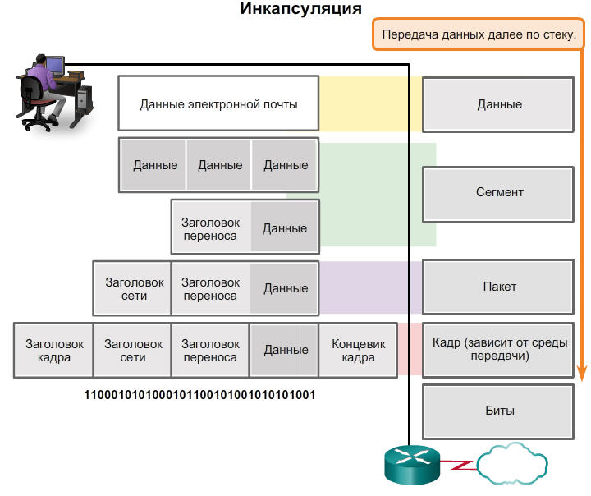
Инкапсуляция данных Протокольные блоки данных (PDU)
Данные
Сегмент
Пакет
Кадр
Биты
Notes:
Раздел 3.3.1.2

Slide 29
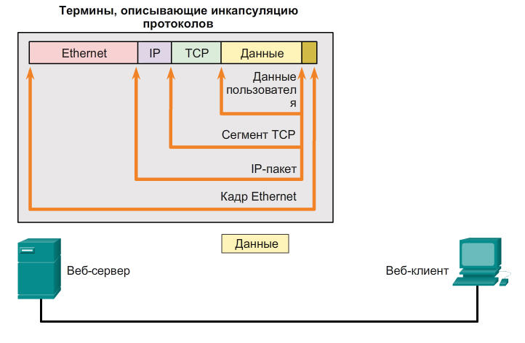
Инкапсуляция данных Инкапсуляция
Notes:
Раздел 3.3.1.3

Slide 30
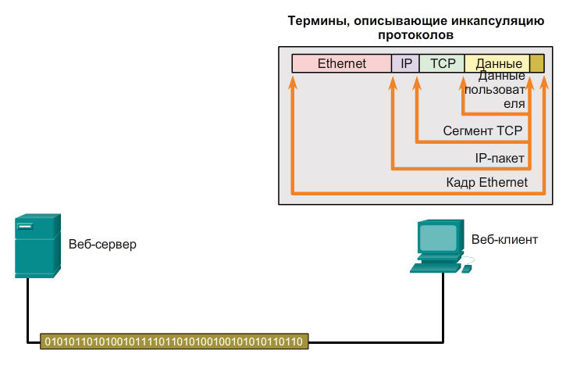
Инкапсуляция данных Декапсуляция
Notes:
Раздел 3.3.1.4

Slide 31
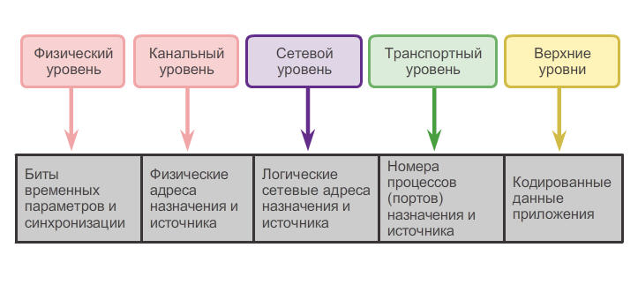
Движение данных по сети Сетевые адреса
Notes:
Раздел 3.3.2

Slide 32
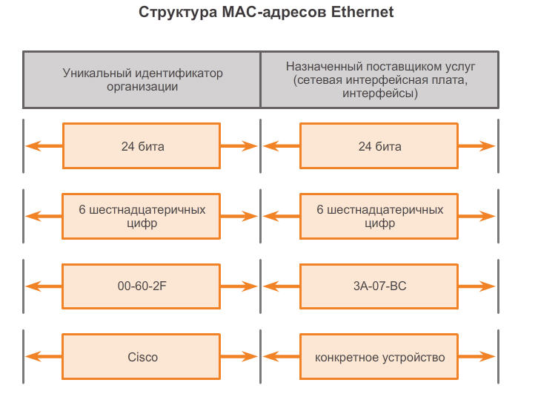
Принцип работы Ethernet MAC-адрес
MAC-адрес Ethernet 2-го уровня представляет собой 48-битное двоичное значение, выраженное как 12 шестнадцатеричных цифр.
IEEE требует от производителя соблюдения следующих двух простых правил.
В качестве трёх первых байт необходимо использовать назначенный поставщику идентификатор производителя оборудования (OUI).
Для всех MAC-адресов с одинаковым идентификатором производителя оборудования (OUI) необходимо устанавливать уникальные значения в последних трёх байтах.
Notes:
Раздел 5.1.1.4

Slide 33





Доступ к локальным ресурсам MAC- и IP-адреса
R1
192.168.1.1
11-11-11-11-11-11
ARP
Запрос
ПК1
192.168.1.110
AA-AA-AA-AA-AA-AA
S1
R1
ПК2
192.168.1.111
BB-BB-BB-BB-BB-BB
FTP-сервер
192.168.1.9
CC-CC-CC-CC-CC-CC
Notes:
Раздел 3.3.2.3

Slide 34
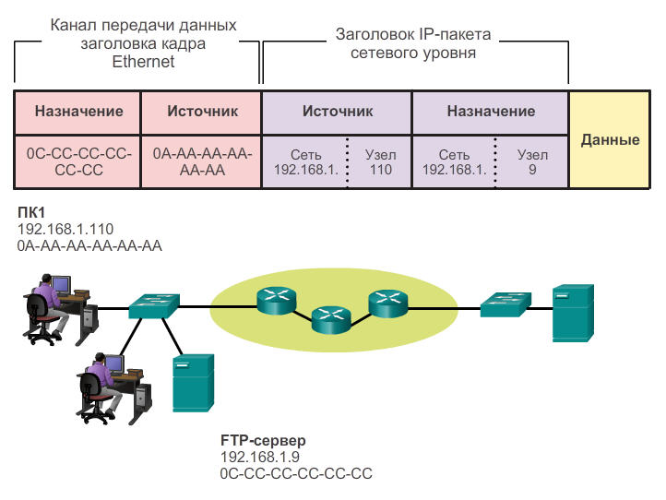

Доступ к локальным ресурсам Обмен данными с помощью устройства в рамках одной сети
Notes:
Раздел 3.3.2.2

Slide 35
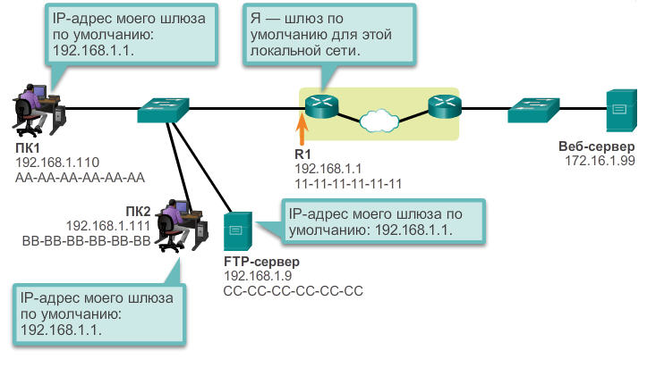
Доступ к удалённым ресурсам Шлюз по умолчанию
Notes:
Раздел 3.3.3.1

Slide 36
Лекция 2 Резюме
В этой лекции вы узнали о том, что:
наиболее широко распространёнными сетевыми моделями являются модели OSI и TCP/IP.
данные, которые проходят вниз по стеку модели OSI, затем сегментируются на блоки и инкапсулируются с адресами и прочими отметками; данный процесс повторяется в обратном направлении — блоки декапсулируются и передаются вверх по стеку протокола-адресата;
протокольные блоки данных (PDU) названы в соответствии со структурой протоколов из пакета TCP/IP: данные, сегмент, пакет, кадр и биты;

Slide 37
Лекция 2 Резюме
В этой лекции вы узнали о том, что:
Физический уровень OSI обеспечивает средства транспортировки битов, образующих кадр данных канального уровня, по средству сетевого подключения.
Канальный уровень отвечает за обмен кадрами между узлами через физическую среду передачи данных. Он обеспечивает доступ к среде передачи данных для вышестоящих уровней, а также управляет способами приема и передачи данных в этой среде.
Уровень доступа к сети на основе стека протоколов TCP/IP эквивалентен канальному уровню (уровень 2) и физическому уровню (уровень 1) OSI.
Notes:
Разделы 1.5 и 1.5.1

Slide 38
Лекция 2
vk.com/big_in_miem
Святослав Якименко
Преподаватель кафедры ИБКС МИЭМ НИУ ВШЭ

